Slide 1
Orta öğretimdeki ders ve bölüm seçmeler aracılığıyla kızların dil ve sosyal, erkeklerin fen ve teknik bilimlerde yoğunlaşması, kadınların yüksek eğitimde bilim, mühendislik ve teknoloji alanlarından uzak durmalarının ilk işaretlerini verir.
Genelde alt toplumsal ekonomik düzey ailelerden gelen öğrencilerin toplandığı mesleki teknik okullarda ise ayrışma, işgücü piyasasının cinsiyet ayrımcı örüntülerini yansıtmak itibarıyla daha da belirgindir.

Slide 2
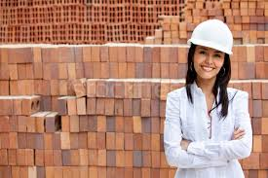
Yüksek öğretimdeki kadın katılımının, erkeklere kıyasla çok daha hızlı arttığı ülkelerde bile kadınların alan tercihlerinin, erkeklerden çok farklı olmayı sürdürdüğü bilinmektedir.
OECD ülkelerinin tümünde sağlık ve sosyal yardım, insan bilimleri, sanat ve eğitim kadınların en çok seçtiği alanlardır. Finlandiya, İzlanda, Norveç, İsveç ve Danimarka gibi kuzey ülkelerinde sağlık ve sosyal yardım alanlarından mezun olanların %20’den azı erkektir.

Slide 3
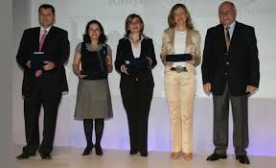
Erkekler için, mühendislik, imalat ve inşaat başta gelmekte, bunu matematik ve bilgisayar bilimleri izlemektedir (OECD 2006).
Kadın akademisyenler de öğrencileri gibi gene en yüksek oranda dil ve edebiyat, sanat ve sağlık bilimleri gibi kadın alanlarında varlık göstermektedirler (United Nations, 2010).
Türkiye’de kadınların farklı yükseköğretim alanlarındaki temsili, bu genel eğilimlerle benzeşmektedir (T.C. Başbakanlık KSGM, 2011).

Slide 4
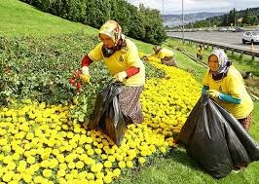
Genel eğilim, yatay ayrışmanın yanında dikey ayrışmanın da oluşmasıdır. Yani kadınların yoğunlaştığı alanların itibarsızlaşması, yönündedir.
Hangi alanda kadın oranları fazlaysa orada maaş ve ücretlerin düşük olması raslantısal değildir. Dolayısıyla pek çok ülkede kadınların ekonominin düşük ücretli sektörlerinde yığılmalarını yadırgamamak gerekir.

Slide 5
Mert ve babası trafik kazası geçirir. Mert'in babası ameliyata giremeden yolda ölür.
Mert ameliyata girerken onu ameliyat yapacak olan hekim ‘ben bu ameliyatı yapamam çünkü bu benim oğlum’ der.
sizce bu nasıl olur?
Mert’in iki babası mı var?
Yoksa Mert evlatlık mı alınmış?

Slide 6
Okulun, psikolojik ve fiziksel olarak, kız çocuklarla kadınlar için nasıl bir ortam oluşturduğu ‘soğuk iklim’ metaforuyla tanımlanmaktadır.
Psikolojik ortam olarak okul, sadece öğrenme süreçleri bağlamında değil, tırnaklar, saçlar, giysiler, arkadaş ilişkileri gibi konularda da sürekli kontrol uygulaması nedeniyle stresli bir ortam betimler.

Slide 7
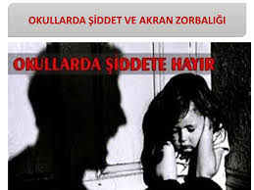
Kızlar özellikle mercek altındadır, sıklıkla da öğretmenleri tarafından davranış biçimleri, ses tonu gibi konularda ek kısıtlamalara tabi tutulurlar (Martin,1998: 464-511; Hall, 1982).
Erkekler fiziksel şiddete uğrarken kızlar daha çok sözlü ya da psikolojik şiddete maruz kalırlar (Sayan, 2007).

Slide 8
KAYNAKLAR
“Kadına Yönelik Aile İçi Şiddetin Önlenmesi Projesi” Editörler: Ebru Hanbay Çakır (Proje Toplumsal Cinsiyet Kilit Uzmanı) Işın Gürel (Proje İletişim Kilit Uzmanı) - Nur Otaran (Proje Uzmanı)
Agacinski, S. (1998), Cinsiyetler Siyaseti, Ankara, Dost Kitapevi
Ercan, C. A. (2014), Cinsiyetin Toplumsal Roldeki Yeri, Konya, Çizgi Kitapevi Yayınları
Savran, G. A. Demiryontan N. T. (ed) (2012), Kadının görünmeyen emeği, İstanbul, Yordam Kitap (2. Basım)

